Slide 1
МАСМАК

Slide 2
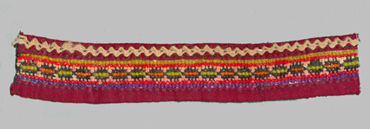

Slide 3
